Slide 1
স্বা
গ
ত

Slide 2

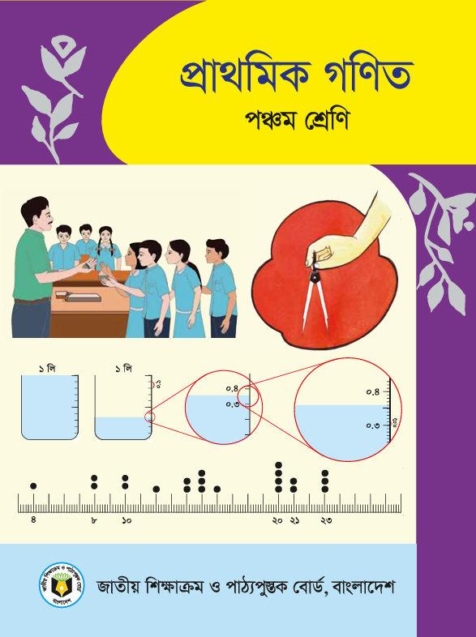
মোঃ কয়েছ আহমদ
শ্রেণিঃ পঞ্চম
বিষয়ঃ প্রাথমিক গণিত
অধ্যায়ঃ ০৬
পাঠঃ শতকরা
পাঠ্যাংশঃ শতকরা সংক্রান্ত সমস্যা
পিরিয়ডঃ ০৩
পৃষ্ঠাঃ ৯6
সহকারী শিক্ষক
মোহাম্মদপুর এ. গফুর সপ্রাবি
দক্ষিণ সুরমা, সিলেট।
মোবাইল: 01710504502

Slide 3

পূর্বজ্ঞান যাচাই
আমরা গত ক্লাসে কী শিখেছি?
স্যার, শতকরা ও সাধারণ ভগ্নাংশ সম্পর্কে জেনেছি।

Slide 4

আজ আমরা শিখব-
শতকরা সংক্রান্ত সমস্যা

Slide 5
    দৈনন্দিন জীবনে জনসংখ্যা, লাভ-ক্ষতি ও মুনাফা সংক্রান্ত সমস্যা সমাধানে শতকরা ব্যবহার করতে পারবে।

Slide 6
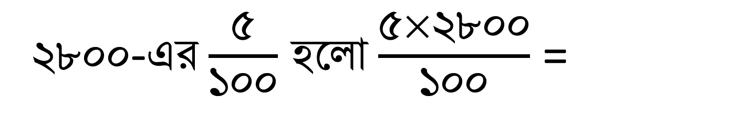

সবাই নিচের সমস্যাটির সমাধান করি:
একটি গ্রামের জনসংখ্যা ছিল ১২০০ জন। এ বছর জনসংখ্যা ৫% বৃদ্ধি পেলে বর্তমান জনসংখ্যা কত?
5% হলো $\frac{৫}{১০০}$
২৮০০-এর $\frac{৫}{১০০}$ হলো $\frac{৫×২৮০০}{১০০}$ =
১৪০ জন
বর্তমান জনসংখ্যা = ২৮০০ + ১৪০ = ২৯৪০ জন
উত্তরঃ ২৯৪০ জন।

Slide 7

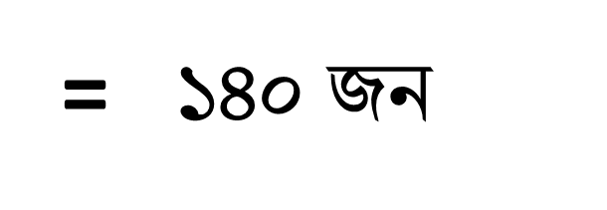

সমস্যাটি আমরা ঐকিক নিয়মেও সমাধান করতে পারি-
১০০ জনের মধ্যে বৃদ্ধি পায় ৫ জন
১ ” ” ” ” $\frac{৫}{১০০}$ ”
∴ ১২০০ ” ” ” ” $\frac{৫×১২০০}{১০০}$ ”
= $১৪০ জন$
উত্তরঃ ১৪০ জন

Slide 8


নিচের সমস্যাটি পড়ি এবং তুলি ও রাফির মতামত শুনি
দুইটি শহরের জনসংখ্যা যথাক্রমে ৪৫৬৮০ জন ও ৫২৫২০ জন। একটি শুমারিতে দেখা গেল ঐ দুইটি শহরে সাক্ষর মানুষের সংখ্যা যথাক্রমে ৩৪২৬০ জন ও ৩৬৭৬৪ জন। শতকরা হিসাবে কোন শহরে সাক্ষর মানুষের সংখ্যা বেশি?
এখানে দেখা যাচ্ছে ২য় শহরে সাক্ষর মানুষের সংখ্যা বেশি।
সংখ্যায় বেশি হলেও শতকরা হিসেবে সাক্ষর মানুষের সংখ্যা কি বেশি হবে? চলো, হিসাবটি করে দেখি।

Slide 9


এসো সমাধান করি
১ম শহরের হিসাব
৪৫৬৮০ জনের মধ্যে সাক্ষর মানুষ ৩৪২৬০ জন
1 ,, ,, ,, ,, $\frac{৩৪২৬০}{৪৫৬৮০}$ জন
১৫
5
১০০ ,, ,, ,, ,, $\frac{৩৪২৬০×১০০}{৪৫৬৮০}$ জন
2284
= ৭৫ জন
অর্থাৎ ৭৫% সাক্ষর মানুষ রয়েছে।

Slide 10


এসো সমাধান করি
২য় শহরের হিসাব
5252০ জনের মধ্যে সাক্ষর মানুষ 36764 জন
1 ,, ,, ,, ,, $\frac{৩৬৭৬৪}{৫২৫২০}$ জন
7
১০০ ,, ,, ,, ,, $\frac{৩৬৭৬৪×১০০}{৫২৫২০}$ জন
= ৭০ জন
অর্থাৎ ৭০% সাক্ষর মানুষ রয়েছে।

Slide 11
সমাধান করি
পাশাপাশি দুইটি পুকুরে যথাক্রমে 4000টি ও 5460টি মাছের পোনা ছাড়া হলো যার মধ্যে একটিতে 3200 টি এবং অপরটিতে 3৮২2টি রুই মাছের পোনা ছিল। শতকরা হিসেবে কোন পুকুরে রুই মাছের পোনা বেশি ছাড়া হলো?

Slide 12


এসো সমাধান করি
১ম পুকুরের হিসাব
400০ টি পোনার মধ্যে রুই মাছের পোনা 3200 টি
1 ,, ,, ,, ,, ,, ,, $\frac{৩২০০}{৪০০০}$ টি
৮০
১০০ ,, ,, ,, ,, $\frac{৩২০০×১০০}{৪০০০}$ টি
= ৮০ টি
উত্তরঃ ৮০%

Slide 13


এসো সমাধান করি
২য় পুকুরের হিসাব
546০ টি পোনার মধ্যে রুই মাছের পোনা 3৮২2 টি
1 ,, ,, ,, ,, ,, ,, $\frac{৩৮২২}{৫৪৬০}$ টি
৭
১০০ ,, ,, ,, ,, $\frac{৩৮২২×১০০}{৫৪৬০}$ টি
= ৭০ টি
উত্তরঃ ৭০%

Slide 14
দুইটি বাগানের একটিতে ১২০০ টি ও অপরটিতে ৯০০ টি আমের চারা রোপন করা হলো। এর মধ্যে যথাক্রমে ১০৮টি ও ৯০ টি আমের চারা মারা গেল। শতকরা হিসেবে কোন বাগানের চারার সংখ্যা বেশি মারা গেল?

Slide 15

এসো সমাধান করি
১ম বাগানের হিসাব
১২০০ টি চারার মধ্যে মারা গেল ১০৯ টি
1 ,, ,, ,, ,, ,, $\frac{১০৯}{১২০০}$ টি
৮০
১০০ ,, ,, ,, ,, $\frac{৩২০০×১০০}{৪০০০}$ টি
= ৮০ টি
উত্তরঃ ৮০%

Slide 16


এসো সমাধান করি
২য় বাগানের হিসাব
৯০০ টি চারার মধ্যে মারা গেল ৯০ টি
1 ,, ,, ,, ,, ,, $\frac{৯০}{৯০০}$ টি
১০০ ,, ,, ,, ,, $\frac{৯০×১০০}{৯০০}$ টি
= ৯০ টি
উত্তরঃ ৯০%

Slide 17
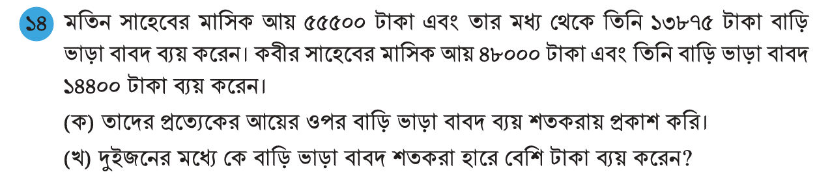
পাঠ্যবইয়ের পৃষ্ঠা নং ১০৪

